Slide 1
BÀI 6: CÁCH MẠNG CÔNG NGHIỆP
Sau khi học xong bài này, em sẽ:
Tóm tắt được nội dung cơ bản, vai trò, đặc điểmcủa các cuộc cách mạng công nghiệp

Slide 2
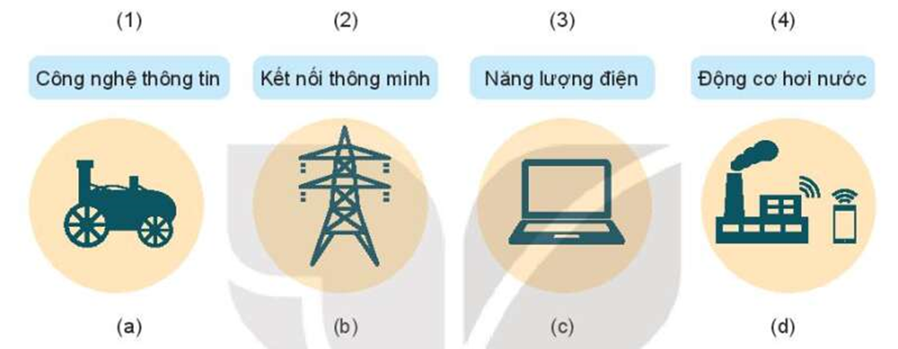
Quan sát hình 6.1 em hãy lựa chọn thuật ngữ ứng với các hình đại diện của mỗi cuộc cách mạng công nghiệp
a – (4): động cơ hơi nước
b – (3): năng lượng điện
c – (1): công nghệ thông tin
d – (2): kết nối thông minh

Slide 3
I. Khái quát về cách mạng công nghiệp:
Em hãy cho biết trong những điều kiện nào thì sẽ diễn ra một cuộc cách mạng công nghiệp?
- Là cuộc cách mạng trong lĩnh vực sản xuất khu ứng dụng các thành tựu khoa học và công nghệ vào cuộc sống, mang lại sự thay đổi sâu sắc mọi mặt đời sống xã hội.
- Các cuộc cách mạng công nghiệp:
+ Động cơ hơi nước và cơ giới hóa
+ Năng lượng điện và sản xuất hàng loạt
+ Công nghệ thông tin và tự động hóa
+ Công nghệ số và trí tuệ nhân tạo.
Cách mạng công nghiệp diễn ra khi có sự đột phá về công nghệ, các thành tựu khoa học và công nghệ được áp dụng vào cuộc sống, mang lại sự thay đổi sâu sắc mọi mặt đời sống xã hội.

Slide 4
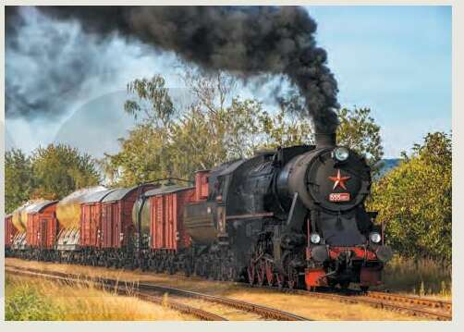
II. Các cuộc cách mạng công nghiệp
1. Cách mạng công nghiệp lần thứ nhất
Theo em, sự ra đời của động cơ hơi nước đã tác động đến sản xuất và đời sống như thế nào?
+ Động cơ hơi nước ra đời là khởi nguồn của cách mạng công nghiệp lần thứ nhất
+ Trong sản xuất, ta nhận thấy Trước khi có động cơ hơi nước, các nhà máy dựa vào năng lượng gió hoặc dòng chảy của nước để vận hành đã bị giới hạn tại một số khu vực địa lý nhất định. Động cơ hơi nước ra đời giúp các nhà máy sản xuất có thể được xây dựng ở bất kỳ đâu, không chỉ dọc theo các dòng sông chảy xiết và làm tăng năng suất lao động.
+ Đời sống xã hội, ta nhận thấy máy hơi nước còn được ứng dụng trong lĩnh vực giao thông vận tải. Đầu những năm 1800, động cơ hơi nước trở nên nhỏ gọn, đủ để lắp ráp vào đầu máy xe lửa và tàu thuyền giúp con người đi xa hơn và làm xuất hiện nhiều thành phố hơn và xuất hiện chủ nghĩa tư bản ở châu Âu.

Slide 5
1. Cách mạng công nghiệp lần thứ nhất
a. Bối cảnh ra đời và những thành tựu về công nghệ
* Bối cảnh:
- Bắt đầu từ cuối thế kỉ XVIII, từ nước Anh, sang châu Âu, Hoa Kì và các nước trên thế giới.
- Trước đó, kinh tế nhỏ lẻ, dựa vào nông nghiệp là chính và nguồn năng lượng tự nhiên.
* Thành tựu
- Máy hơi nước
- Máy dệt vải
- Luyện thép
b. Vai trò, đặc điểm của cách mạng công nghiệp lần thứ nhất.
* Đặc điểm:
- Năng lượng hơi nước
- Cơ giới hóa
* Vai trò
- Sản xuất phát triển
- Nâng cao năng suất lao động
- Tạo bứt phá trong công nghiệp, nông nghiệp
- Giúp nền kinh tế đi lên

Slide 6
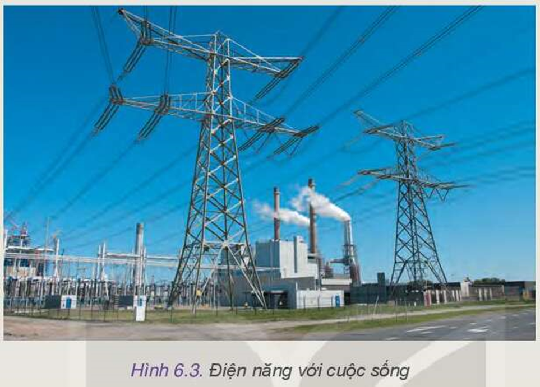
2. Cách mạng công nghiệp lần thứ hai
Theo em sự ra đời của điện năng đã tác động đến sản xuất và đời sống như thế nào?
+ Sự phát triển của điện đã có những thay đổi đáng kể nền công nghiệp chạy hơi nước và đó là bước thay đổi lớn ở xã hội loài người
+ Điện là điều kiện tiên quyết để phát triển công nghiệp và đời sống
+ Có tính linh hoạt cao khi ứng dụng ở nhiều lĩnh vực công nghiệp và đời sống

Slide 7
2. Cách mạng công nghiệp lần thứ hai
a. Bối cảnh ra đời và những thành tựu về công nghệ
* Bối cảnh:
- Bắt đầu từ cuối thể kỉ XIX
- Gắn liền với sự phát triển của Anh, Đức, Hoa kì
* Thành tựu
- Thomas Edison khai trương nhà máy điện đầu tiên trên thế giới.
- 1885, xe hơi đầu tiên trên thế giới sử dụng động cơ đốt trong ra đời
- 1908, hãng Ford Motor chế tạo thành công chiếc xe hơi chạt bằng động cơ đốt trong tại Mỹ.
b. Vai trò và đặc điểm của cách mạng công nghiệp lần thứ hai
* Đặc điểm:
- Năng lượng điện quy mô lớn.
- Dây chuyền sản xuất quy mô lớn
* Vai trò
- Mở đầu kỉ nguyên điện khí hóa
- Tạo đà phát triển cho các ngành công nghiệp khác
- Sự ra đời của nhiều lính vực, ngành nghề mới
- Hình thành lực lượng lao động mới.

Slide 8
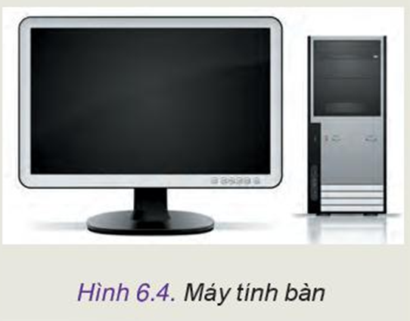
3. Cách mạng công nghiệp lần thứ ba
Theo em, máy tính (Hình 6.4) đã tác động đến sản xuất và đời sống như thế nào?
+ Tạo đà nhảy vọt về năng suất lao động, làm tăng quy mô và tốc độ sản xuất
+ Mất đi nhiều ngành truyền thống, xuất hiện nhiều ngành mới
+ Tạo đà nhảy vọt về sản xuất hàng hóa làm giá thành giảm và nâng cao chất lượng và số lượng sản phẩm

Slide 9
3. Cách mạng công nghiệp lần thứ ba
a. Bối cảnh ra đời và những thành tựu về công nghệ
* Bối cảnh
- Những năm 70 của thế kỉ XX, khởi đầu từ nước Mĩ
* Thành tựu
- Máy tính xách tay 1970
- Mạng Intermet những năm 90
- 1968, sáng chế bộ điều khiển logic có thể lập trình cùng công nghệ robot tạo ra kỉ nguyên tự động hóa mức độ cao.
b. Vai trò và đặc điểm của cách mạng công nghiệp lần thứ ba.
* Đặc trưng:
- Công nghệ thông tin
- Tự động hóa
* Vai trò:
- Xóa nhòa ranh giới giữa các nhà máy, vùng miền, quốc gia, khu vực.
- Tạo bước nhảy vọt về năng suất lao động, quy mô và tốc độ
- Biến đổi đời sống con người và xã hội.
- Nhiều ngành công nghiệp mới ra đời.
- Lao động đứng trước thách thức bị thay thế bởi robot.

Slide 10
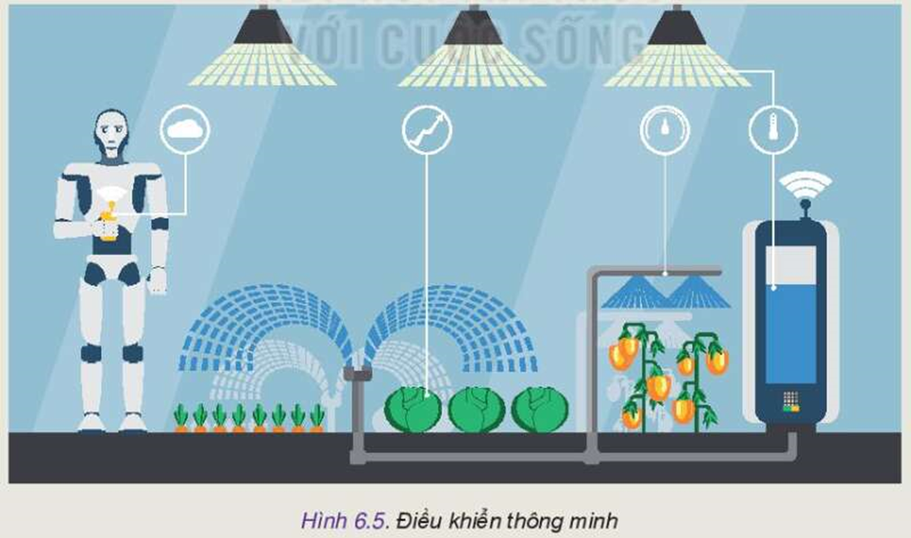
4. Cách mạng công nghiệp lần thứ tư
: Theo em, điều khiển thông minh (Hình 6.5) đã tác động đến sản xuất và đời sống như thế nào?
- Lợi ích
+ Làm tăng năng suất lao động và độ chính xác cao hơn
+ Giá thành sản phẩm rẻ hơn
+ Giúp con người tạo ra nhiều vật chất hơn
- Tuy nhiên, mặt trái của điều khiển thông minh làm con người phụ thuộc công nghệ hơn và làm tăng nguy cơ thất nghiệp của lao động phổ thông

Slide 11
4. Cách mạng công nghiệp lần thứ tư
a. Bối cảnh ra đời và những thành tựu về công nghệ
* Bối cảnh
- Năm 2016, diễn đàn kinh tế thế giới với chủ đề “Làm chủ cách mạng công nghiệp lần thứ tư” đánh dấu sự khởi đầu của cách mạng công nghiệp lần thứ tư.
* Thành tựu
- Robot thế hệ mới
- Xe tự lái
- Vật liệu thông minh và công nghệ cao
b. Vai trò và đặc điểm của cách mạng công nghiệp lần thứ ba.
* Đặc trưng:
- Công nghệ số
- Tính kết nối
- Trí thông minh nhân tạo.
* Vai trò
- Thay đổi cách thức sống, làm việc, sản xuất và di chuyển của con người.
- Xuất hiện nhiều hình thức kinh doanh mới
- Thay đổi quản trị xã hội: hình thành chính phủ số, kinh tế số, xã hội số.

Slide 12
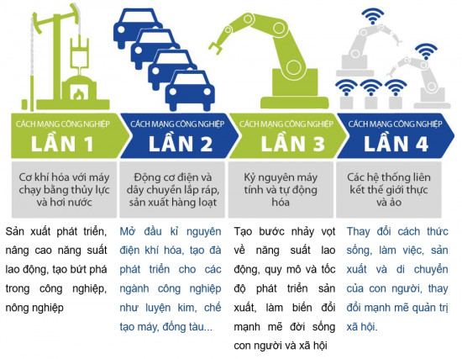
LUYỆN TẬP
Hãy vẽ sơ đồ tư duy thể hiện đặc trưng và vai trò của bốn cuộc cách mạng công nghiệp trong bài học này.

Slide 13
VẬN DỤNG
Em hãy cho biết, với một chiếc điện thoại thông minh, em có thể thực hiện những công việc gì trong hiện tại; dự đoán cho tương lai; liệt kê những việc cần tránh khi sử dụng điện thoại thông minh trong cuộc sống của em.
+ Em có thể nghe, gọi, tra cứu, lưu trữ tài liệu, nghe nhạc, giải trí,..
+ Một số tính năng điện thoại trong tương lai: mỏng hơn, nhẹ hơn, bền hơn, rẻ hơn, pin kéo dài cả năm,….
+ Khi sử dụng điện thoại thông minh trong cuộc sống, cần tránh: không để lộ thông tin qua các trang mạng xã hội, không vào link lạ, trang web đồi trụy,…

